Slide 1
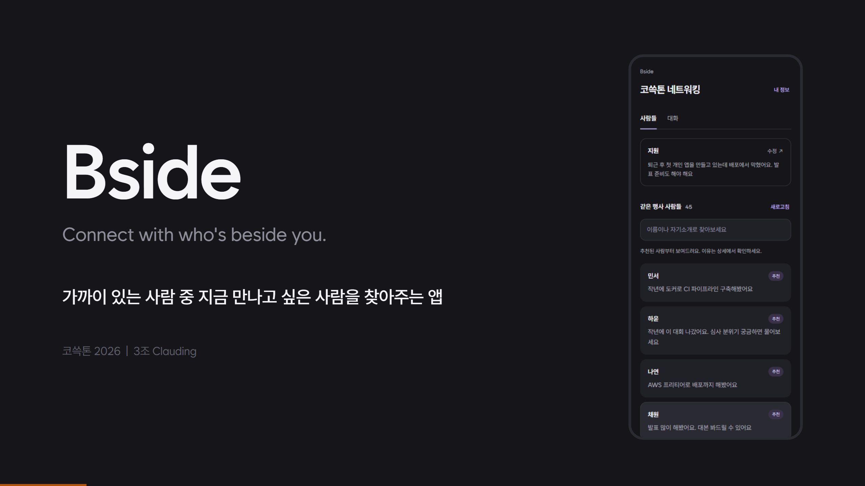
Notes:
0:00–0:05 표지. 팀명 확정되면 TEAM ○ 교체.

Slide 2
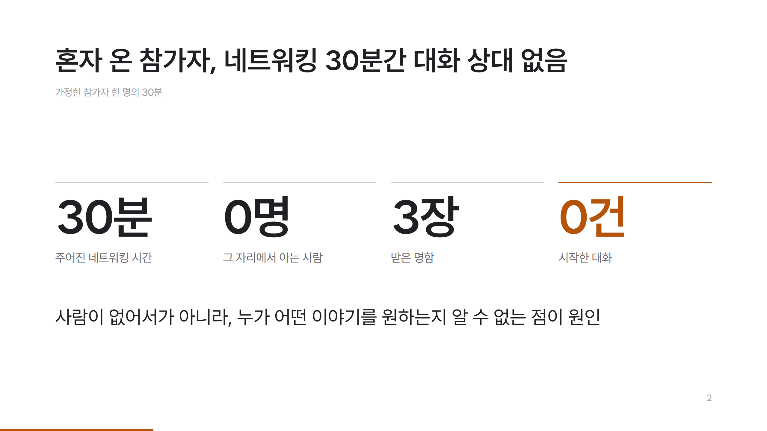
Notes:
0:05–0:50 문제. 페르소나로 구체화. 여기를 가장 세게 판다.

Slide 3
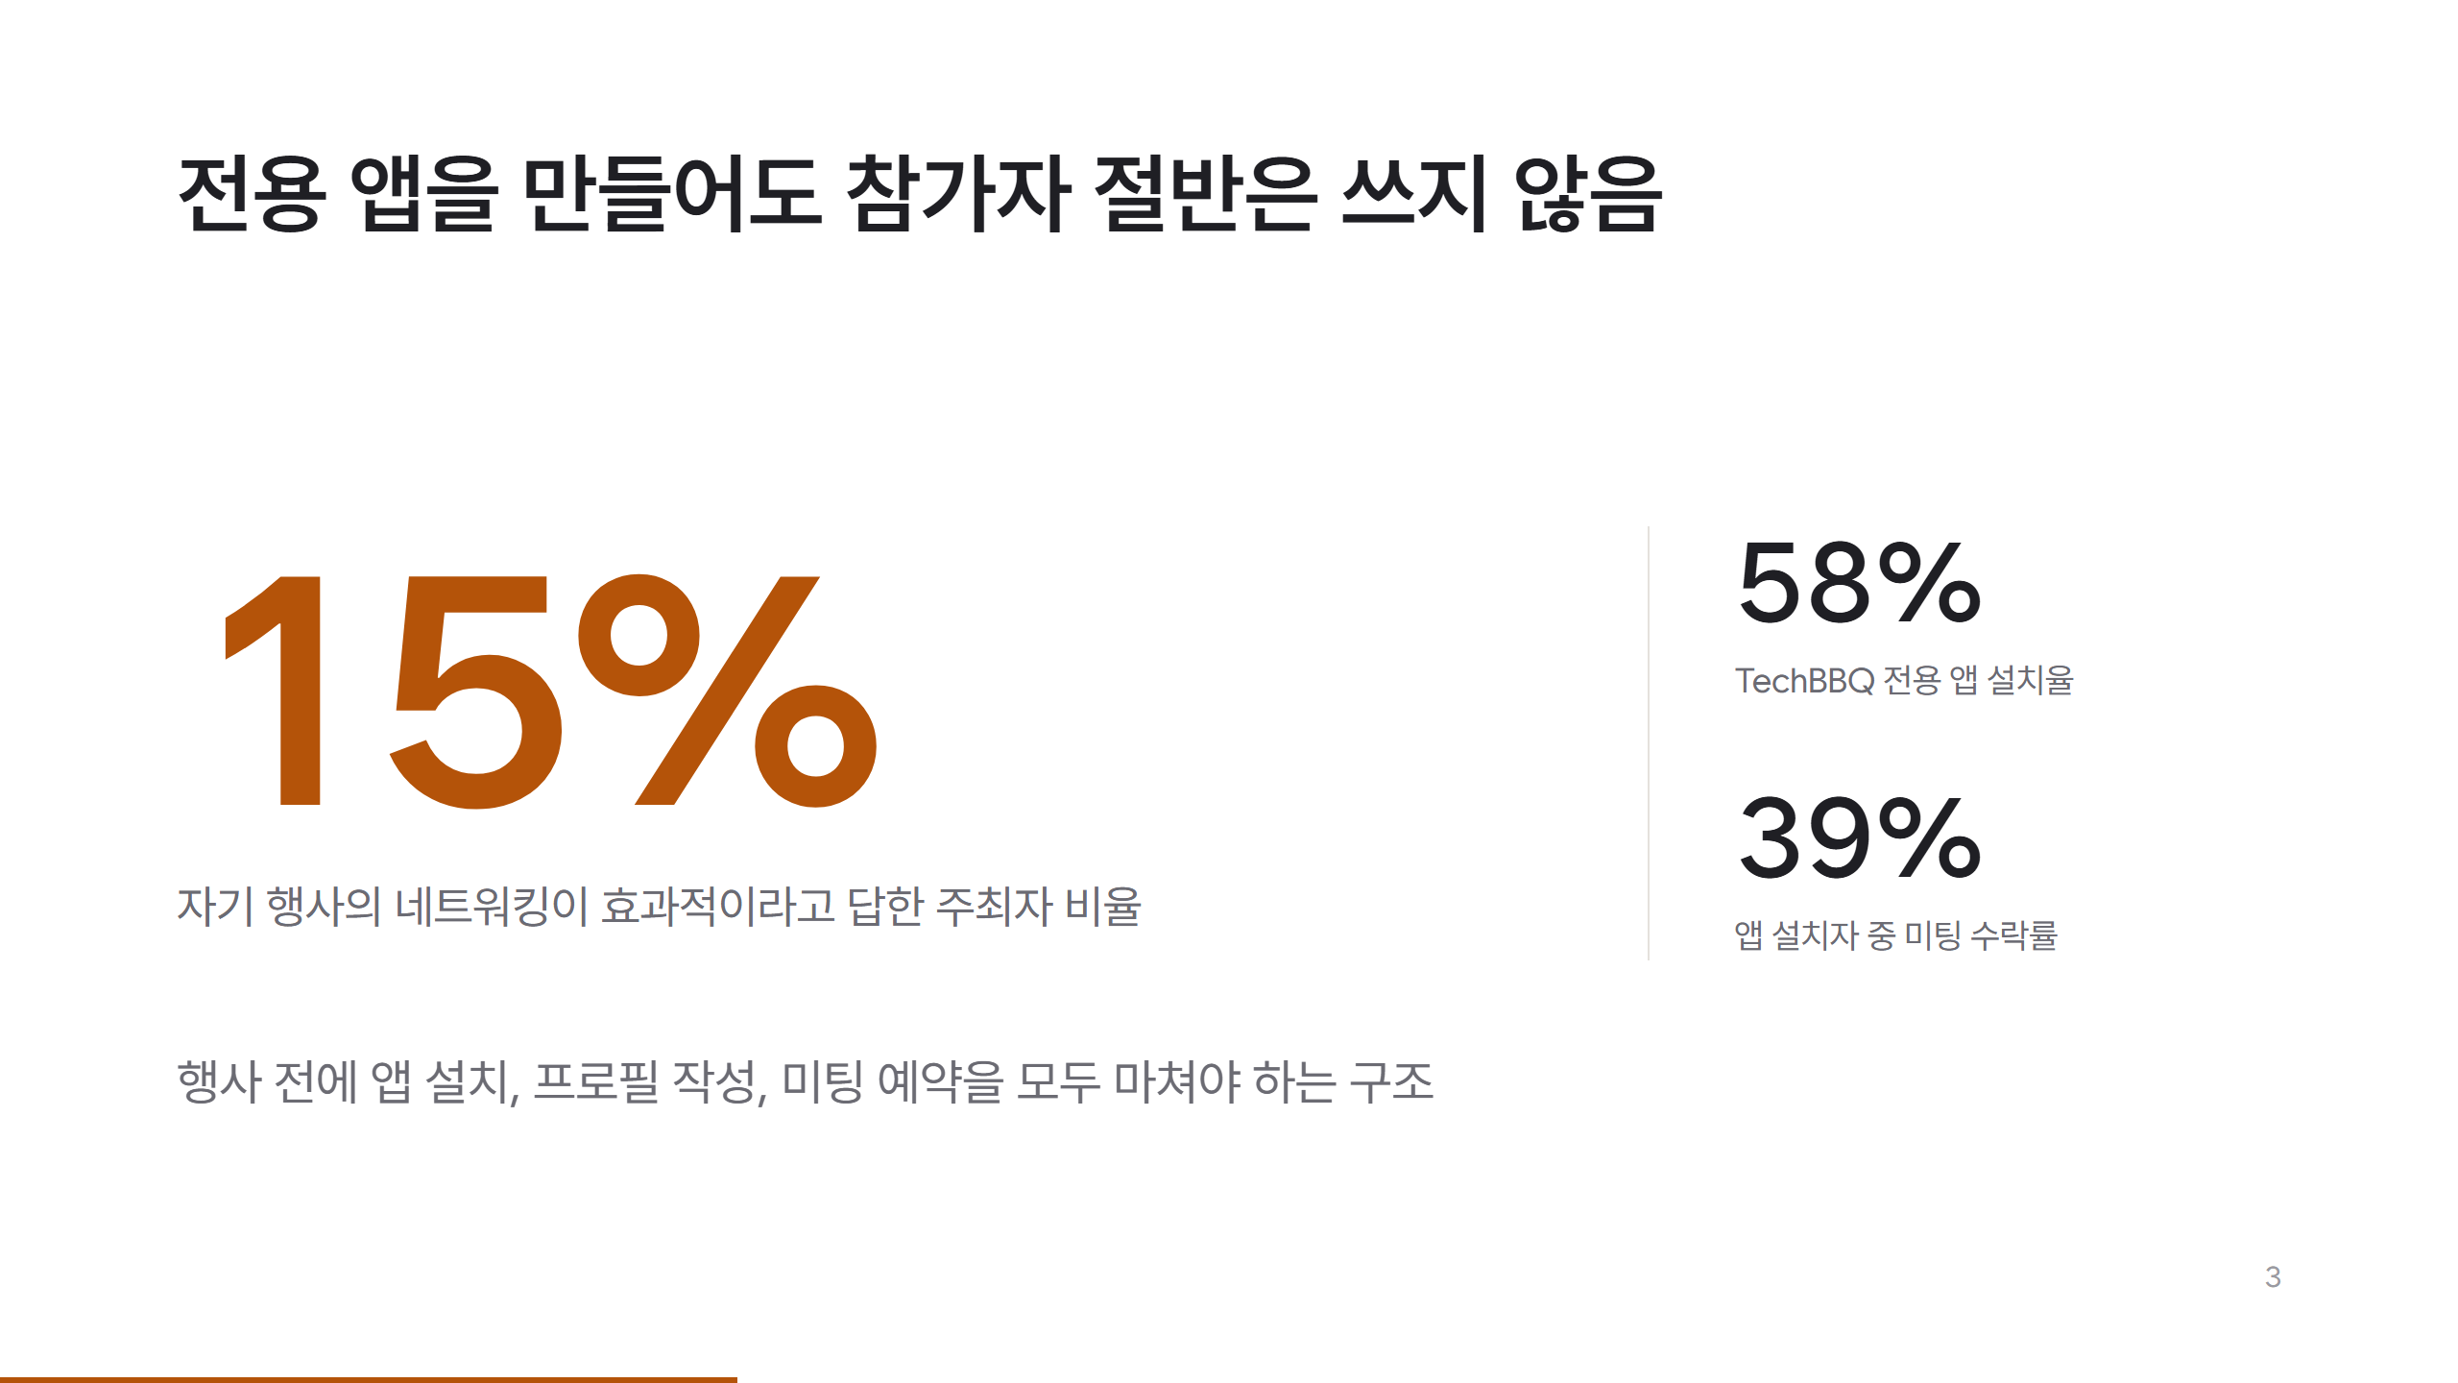
Notes:
0:50–1:20 문제의 정체. 15%를 크게 말하고 58/39로 못 박는다.

Slide 4
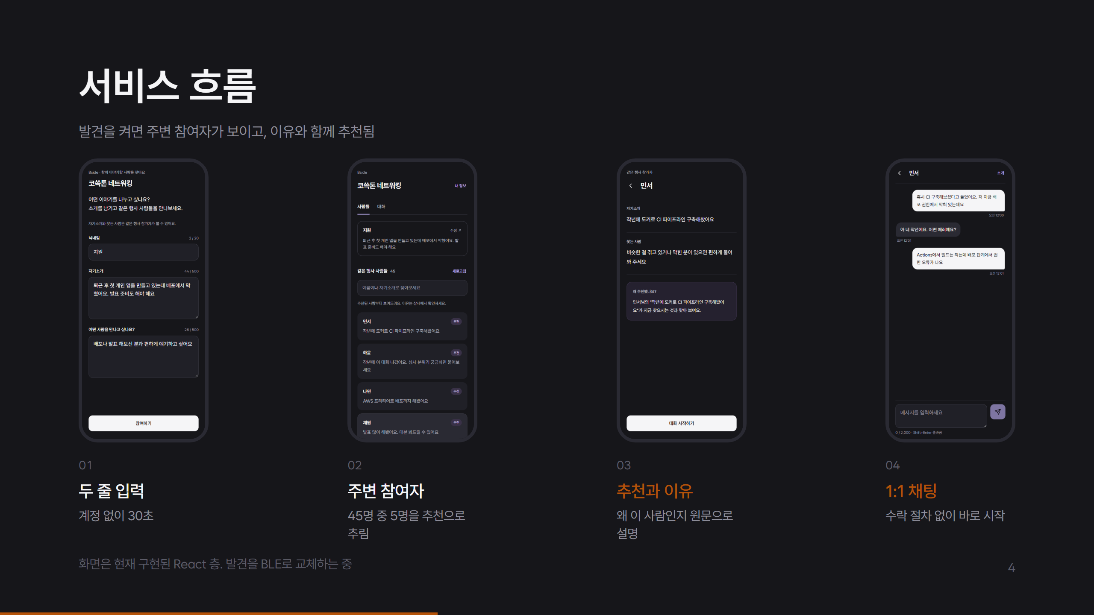
Notes:
1:20–1:30 동작 5단계. 빠르게 읽고 넘어간다.

Slide 5
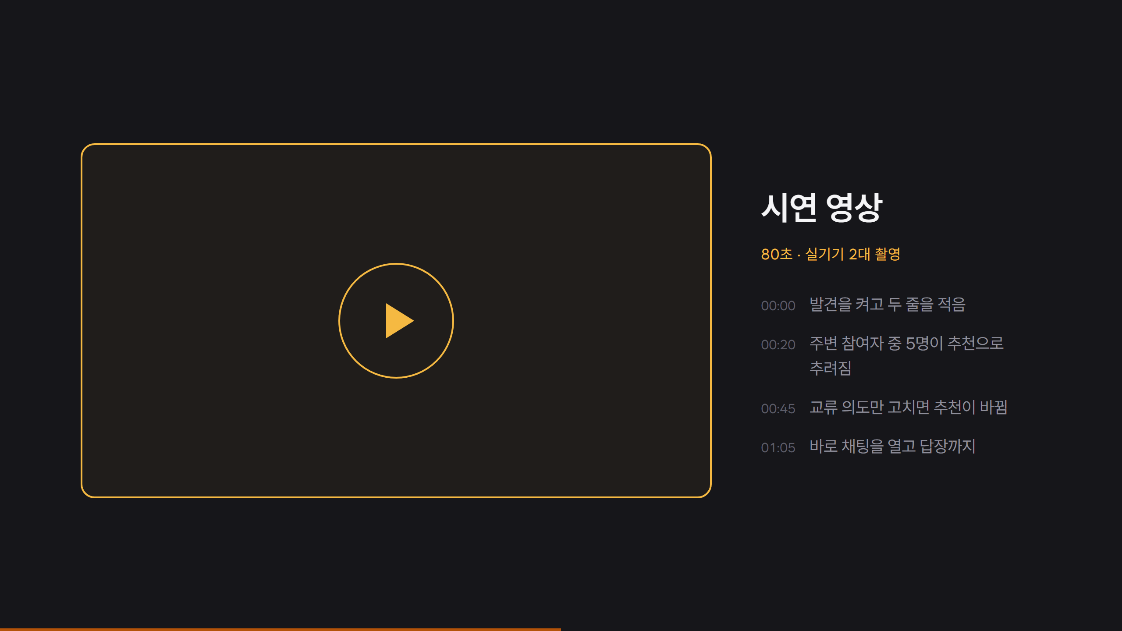
Notes:
1:30–2:50 시연 영상 80초. 영상 파일을 이 장에 임베드할 것.

Slide 6
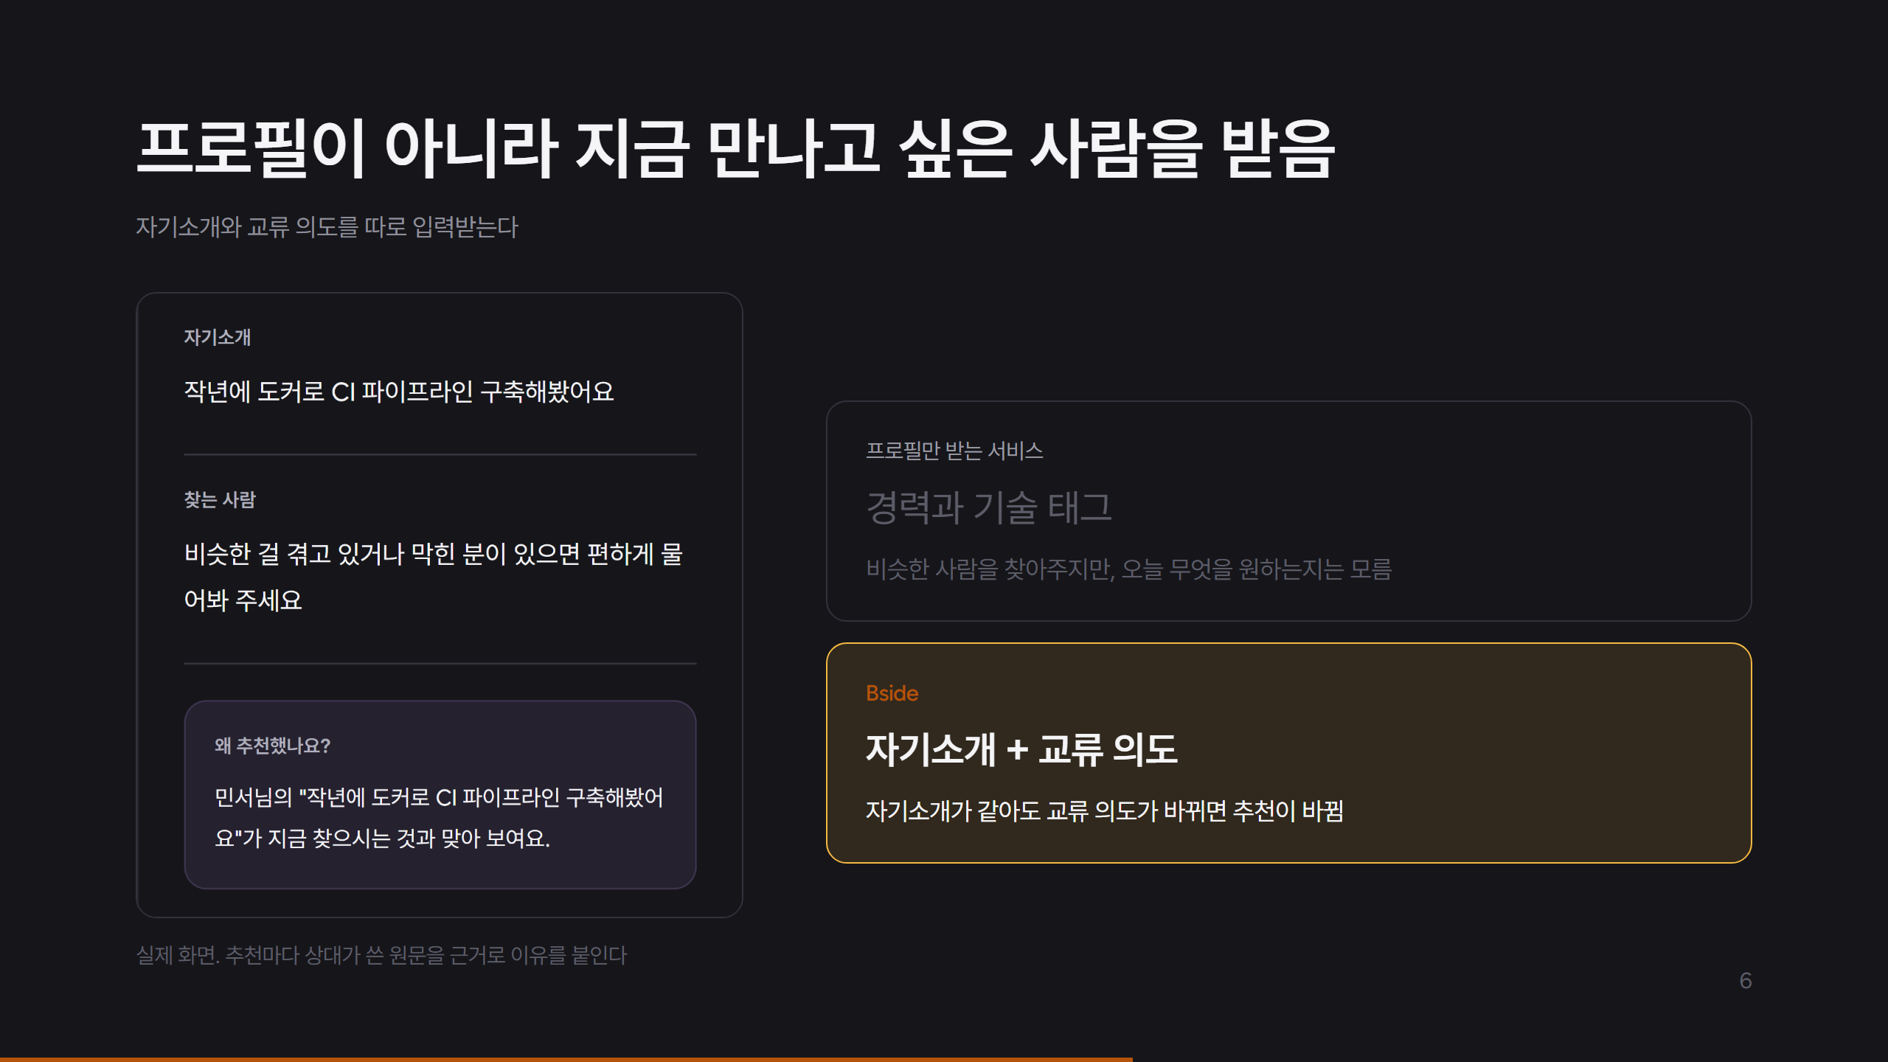
Notes:
2:50–3:30 상보성. 이 발표의 최고점. 겹치는 단어 0개를 반드시 소리내어 말한다.

Slide 7
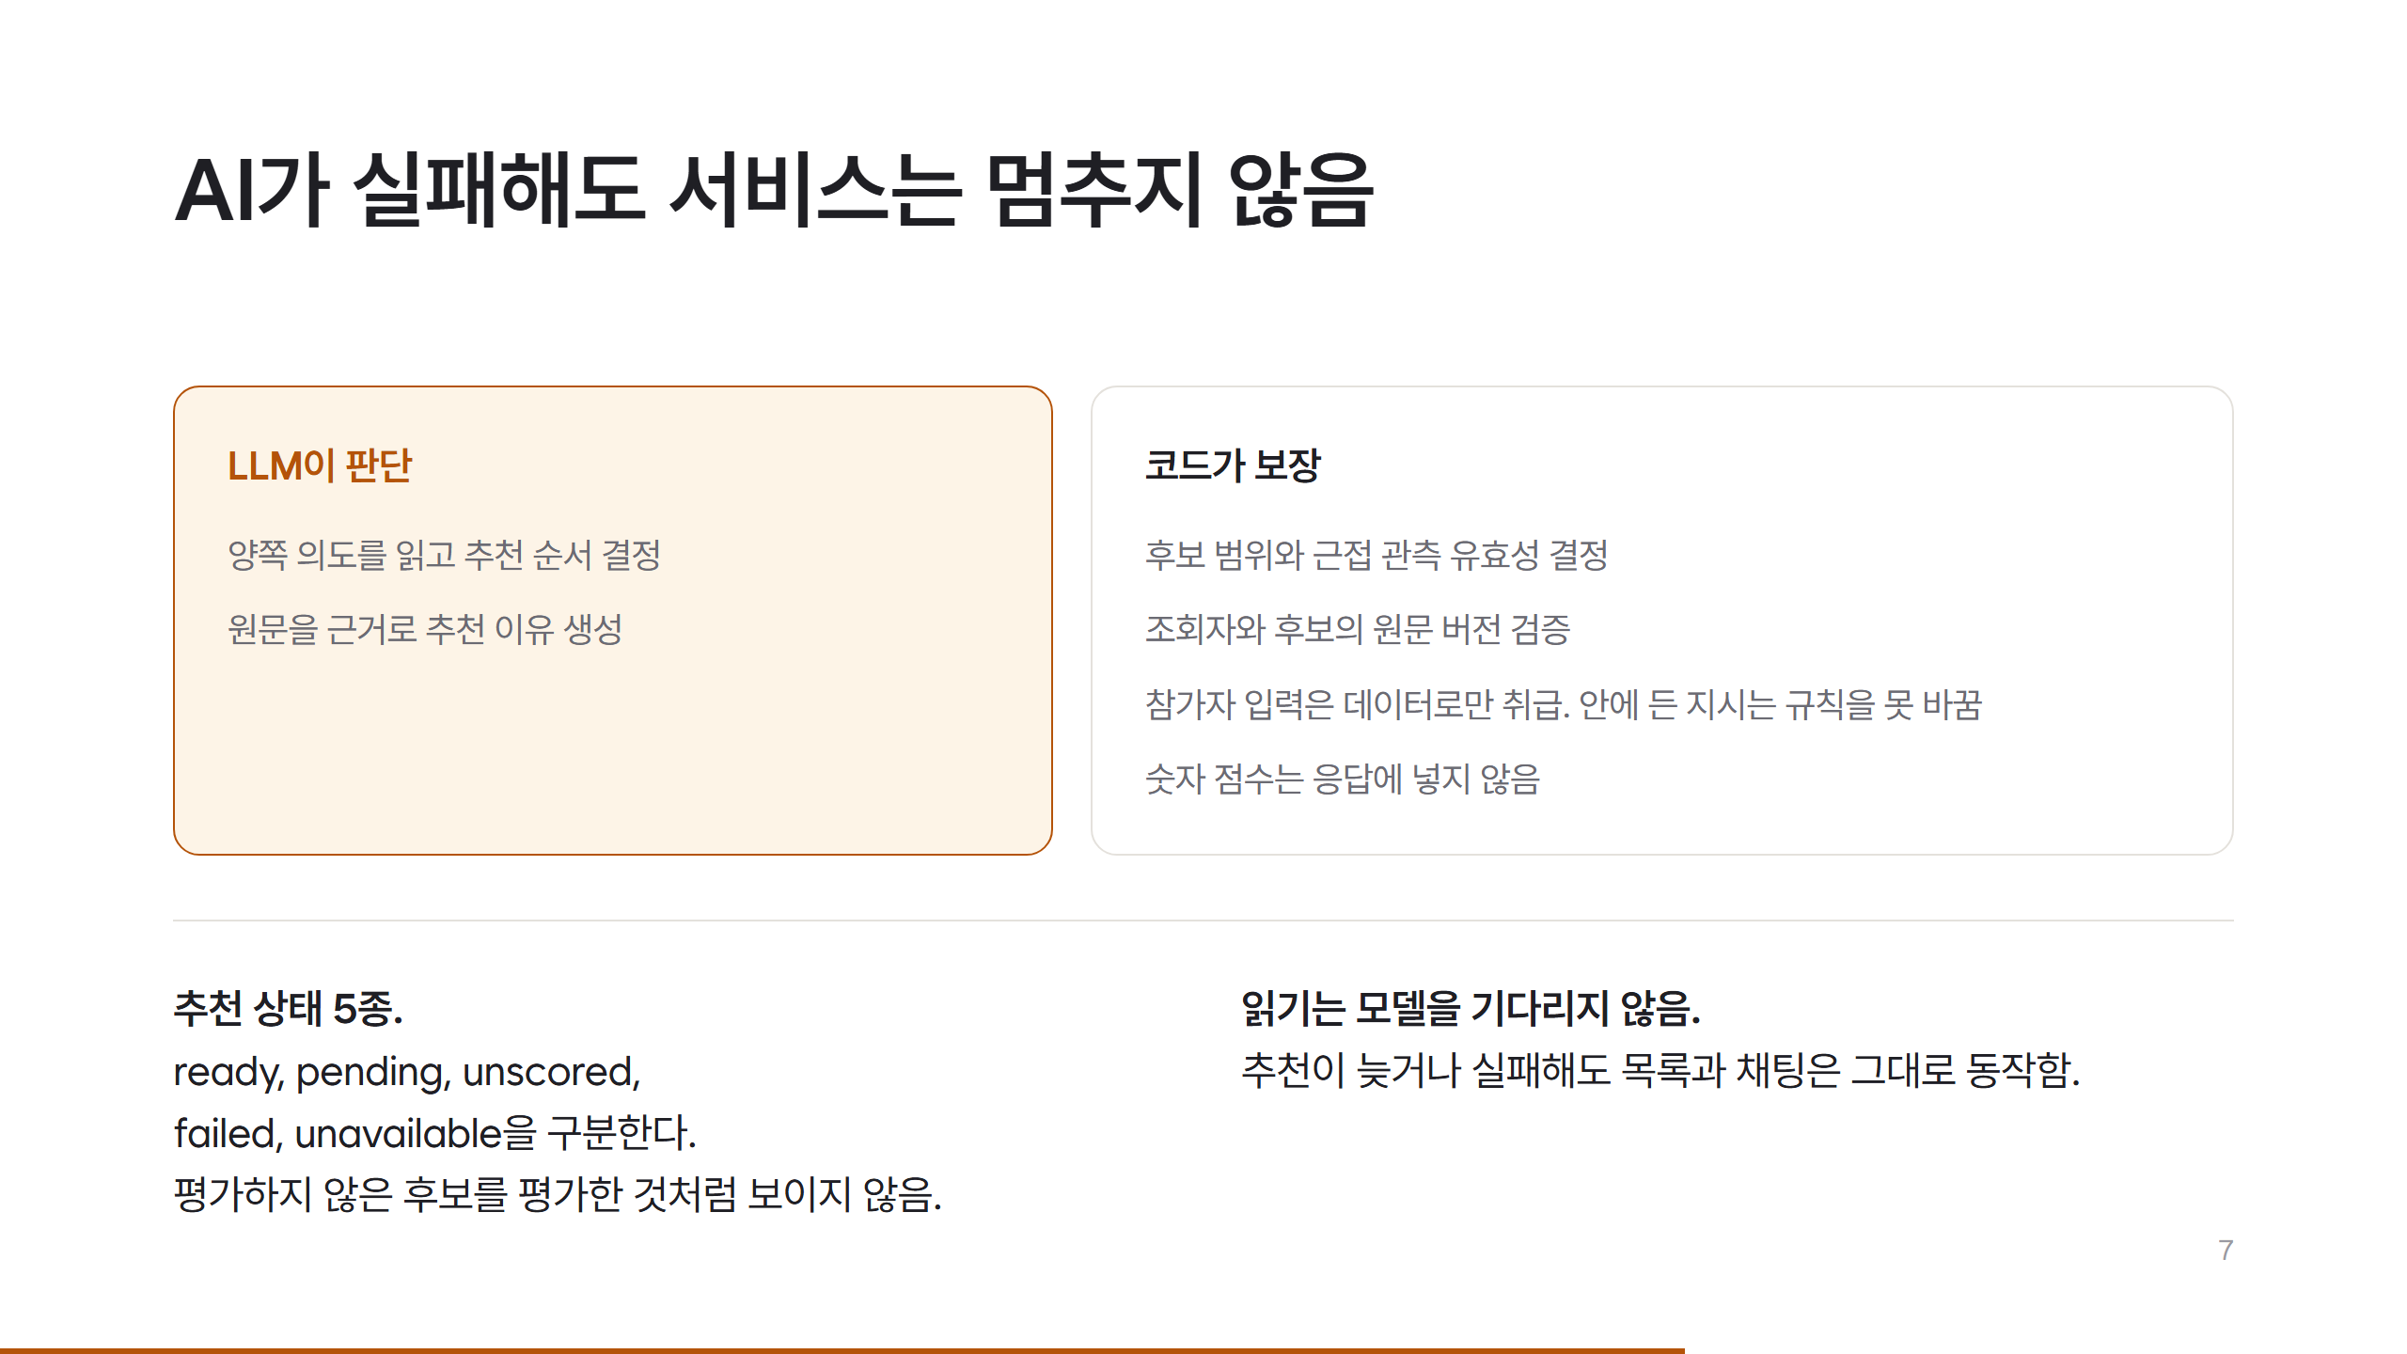
Notes:
3:30–3:55 기술. LLM 경계선 + GPS 안 씀 + DB 없음.

Slide 8
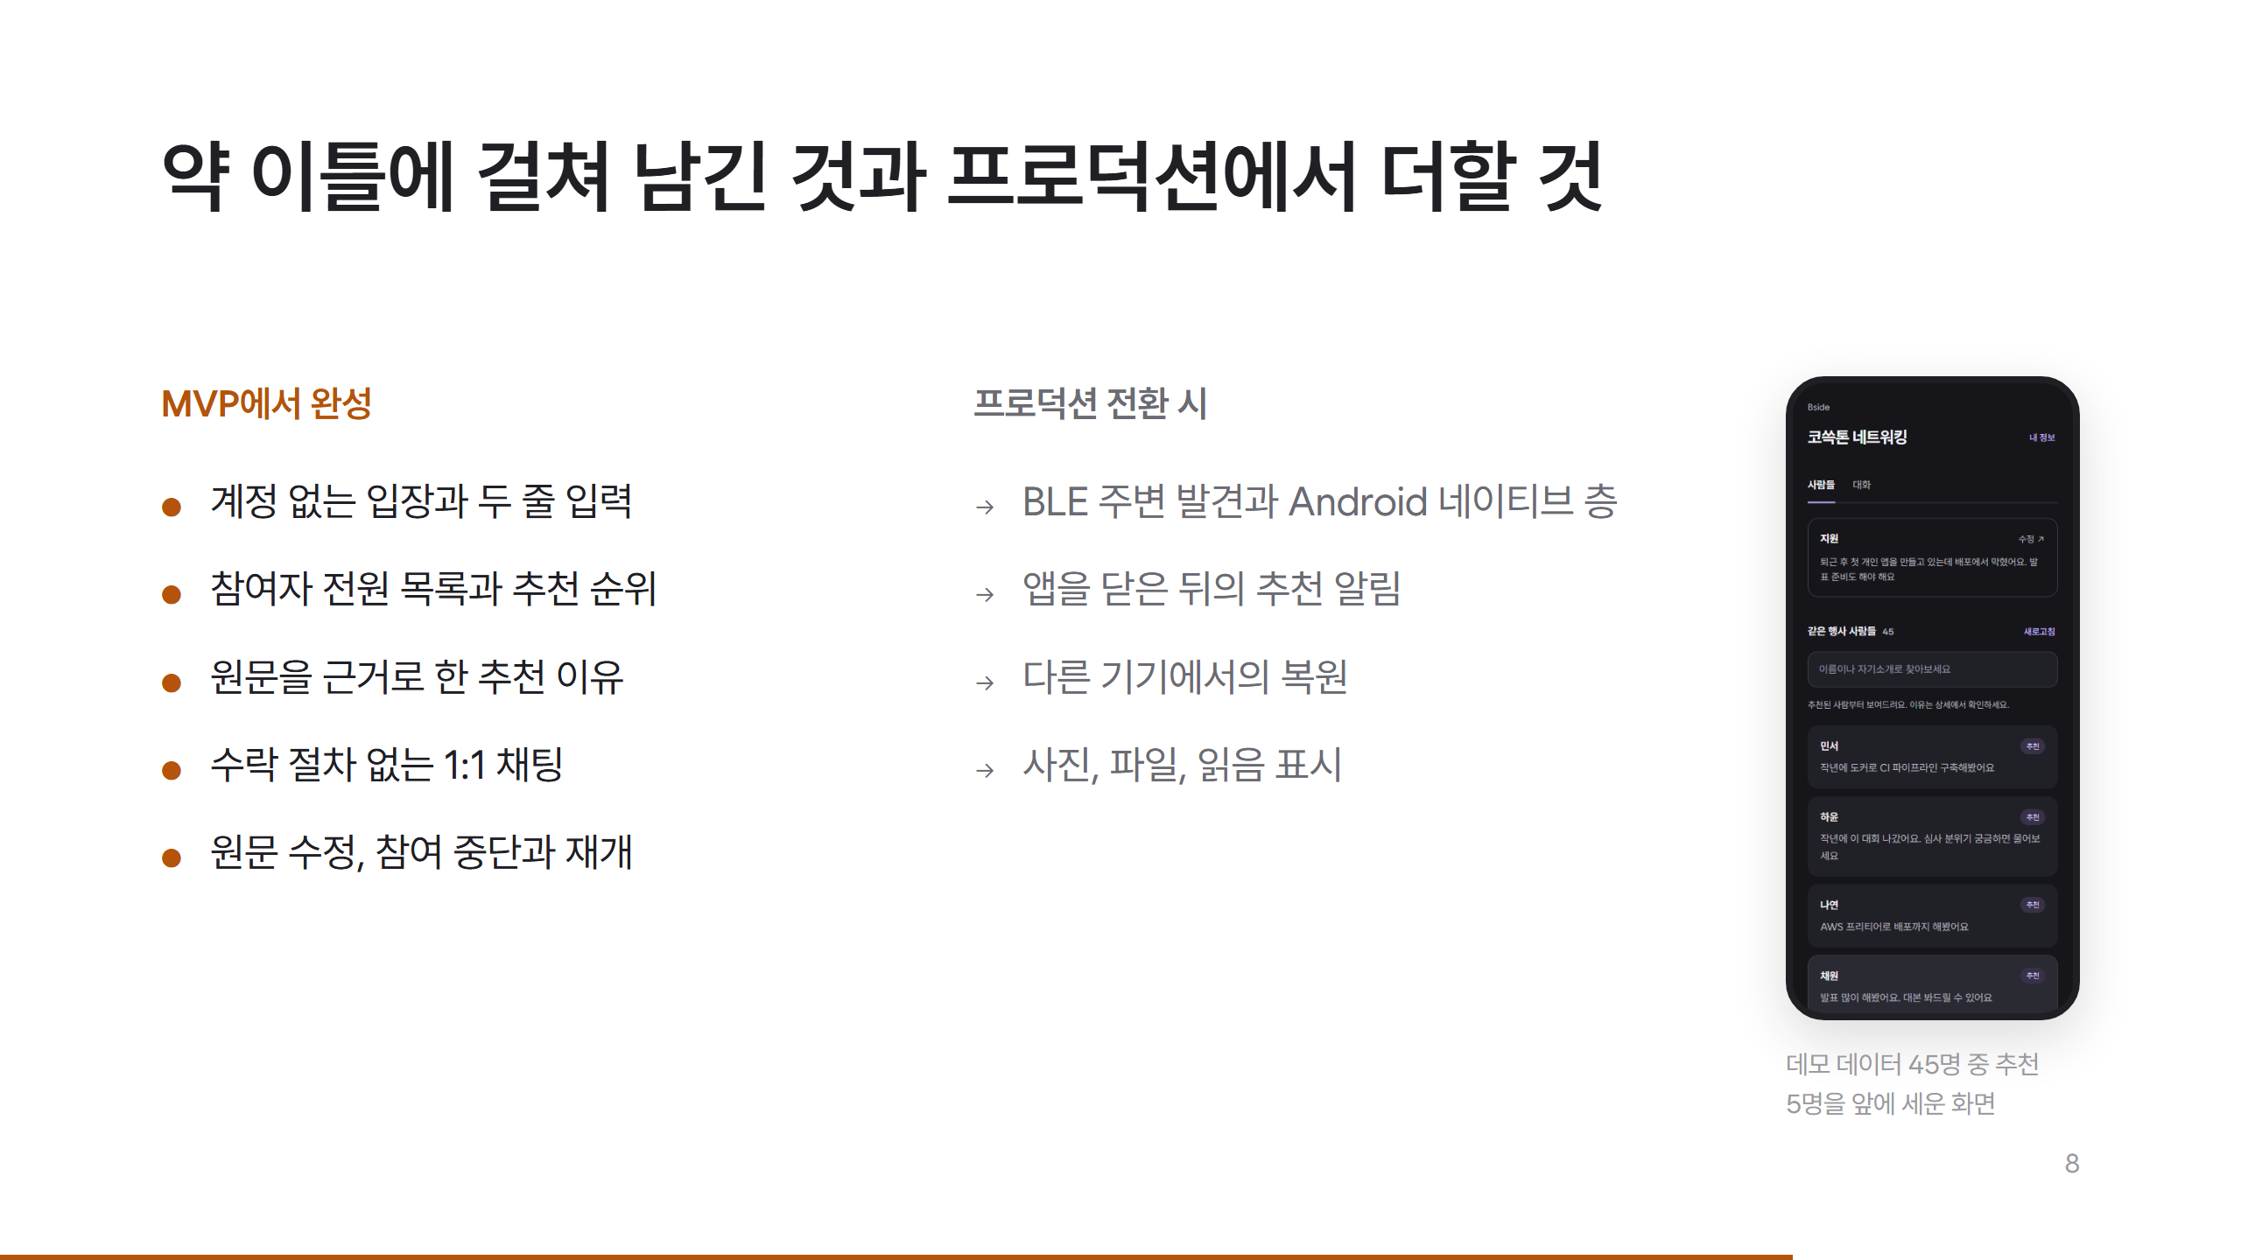
Notes:
3:55–4:15 만든 것. 한계를 먼저 인정하는 게 점수에 유리하다.

Slide 9
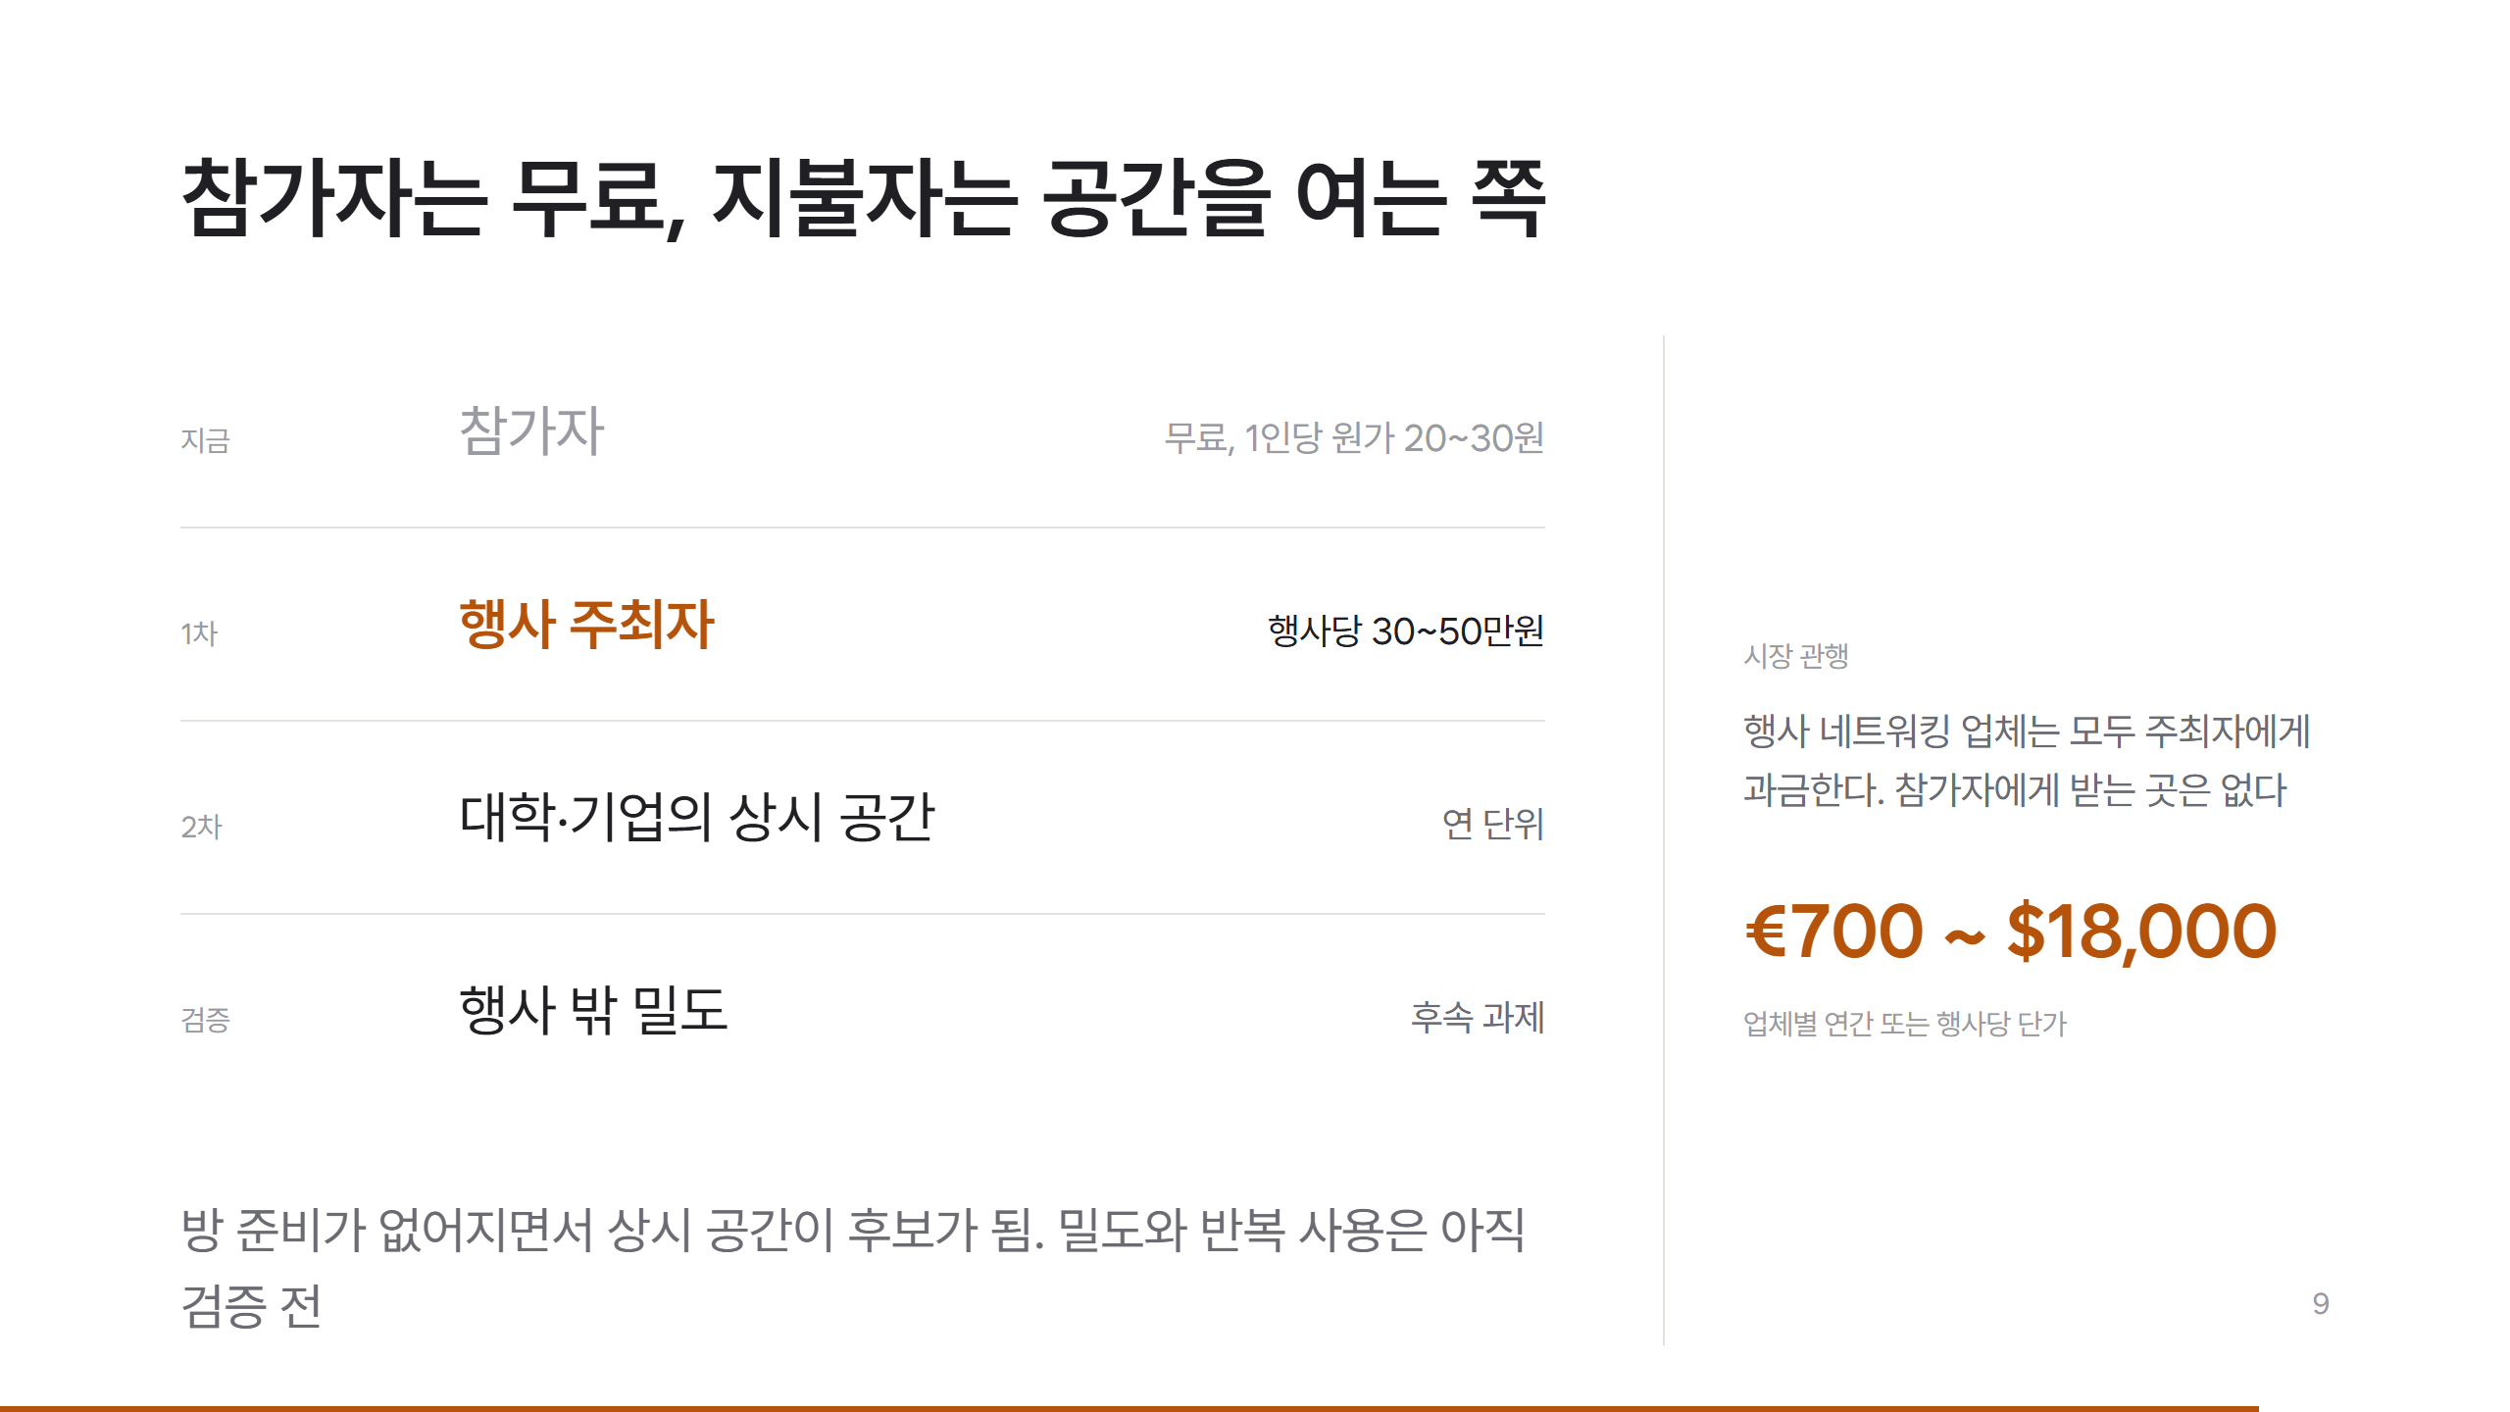
Notes:
4:15–4:45 사업화. 지불자가 주최자라는 것과 지표 전환.

Slide 10
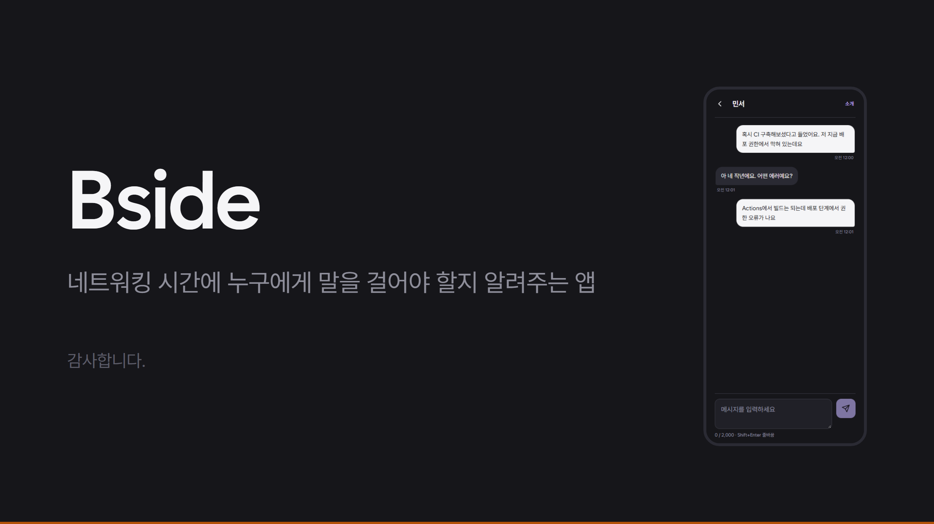
Notes:
4:45–5:00 마무리.

